Slide 1
Művészet Kórélettana
Választható kreditpontos graduális és posztgraduális tantárgy
2015/2016. II. félév
A csönd és a hang - zene
Batta András, Demeniv Mihály
Kórélettani Intézet
Nephrológiai Kutató és Képző Központ
Elméleti Doktori Iskola - Semmelweis Egyetem

Slide 2
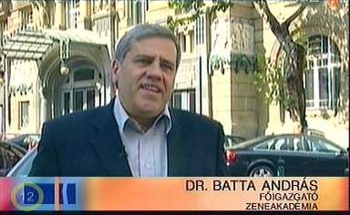
- Széchenyi és Erkel Ferenc-díjas
zenetörténész
- PhD, habil. egyetemi tanár
Művei:
Könyvei: Álom, álom, édes álom ...: népszínművek, operettek az Osztrák-Magyar Monarchiában, Képes magyar zenetörténet
Népzene Művészeti Tanszék
Zeneakadémia felújítása
Tehetséggondozás

Slide 3
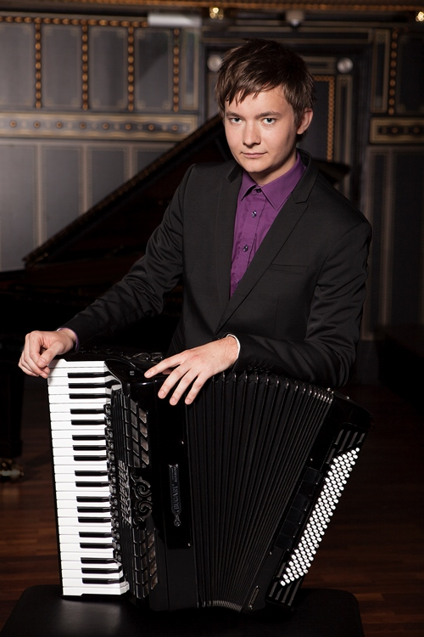
Demeniv Mihály
Ukrajna, 1991
Harmonika művész-tanár házaspár gyermeke
2011: Liszt Ferenc Zeneművészeti Egyetem hallgató
Jelenleg mesterképzésen
Nemzetközi versenyek: Castelfidardo, Varazsdin, Dunaszerdahely, Klingenthal, Pula, Szarajevó
Győztes:
2011: pozsonyi Coupe Jeunesse
2013: Lancianói Nemzetközi
Harmonikaverseny
2014: Virtuózok tehetségkutató
különdíjasa

Slide 4
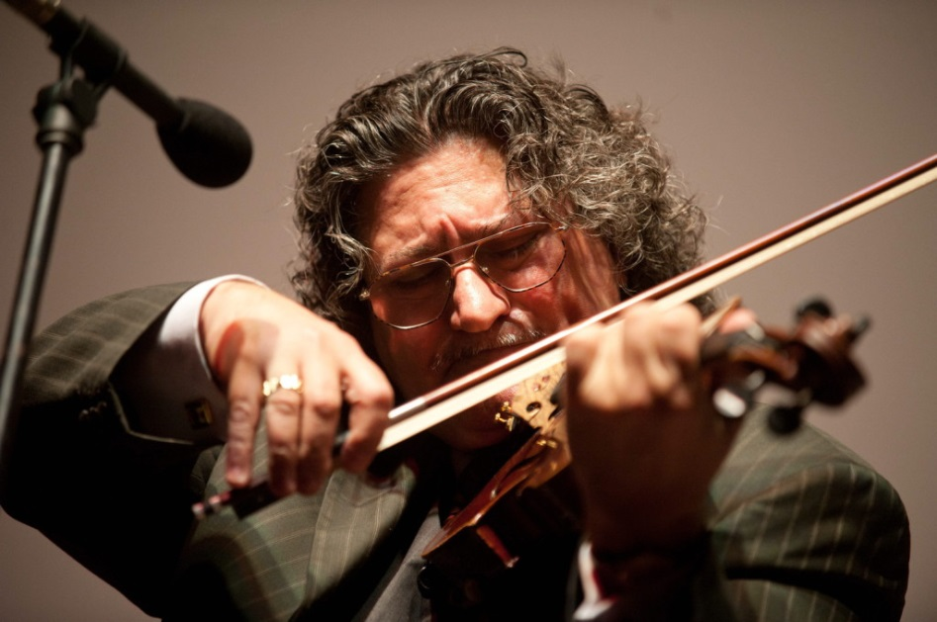
Nagy kérdések
Mikor és hogyan született a zene?
Mi a zene?

Slide 5
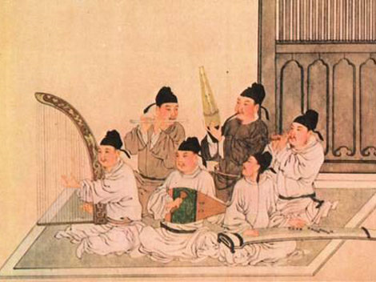
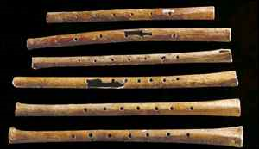
„A kínaiak 4000 évvel ezelőtt gondosan megtervezett,
jól megszervezett zenepedagógiai rendszert működtettek,
ahol törvény által szabályozott szakmai felügyelet volt,
kiépült vizsgarendszer működött,
tudatos népdalgyűjtést végeztek,
aktív zenekari élet folyt,
s ők állították össze az első énekeskönyveket.”
A legrégibb megszóltatható furulyák, kínai, 9000 évesek
(szlovén 45 000 évesek a legrégibb töredékek)
STUDIA CAROLIENSIA 2004. 2. SZÁM 78-108., GYÖRGYINÉ KONCZ JUDIT AZ ÓKOR ZENEI NEVELÉSE

Slide 6
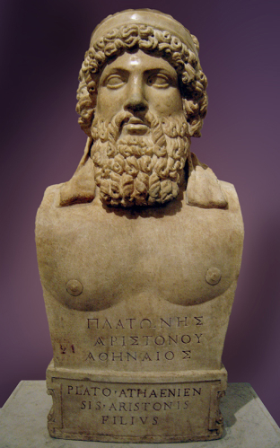
Platon
i.e. 427 - i.e. 347
„Platón kihangsúlyozza az anyák és dajkák szerepét,
akik a korai gondozáson túl felelősek azért is,
hogy milyen zenei és irodalmi anyagot,
milyen minőséget tanítanak gyermekeiknek,
milyen szellemi minőség alakítja a gyermek lelkét.„
STUDIA CAROLIENSIA 2004. 2. SZÁM 78-108., GYÖRGYINÉ KONCZ JUDIT AZ ÓKOR ZENEI NEVELÉSE

Slide 7
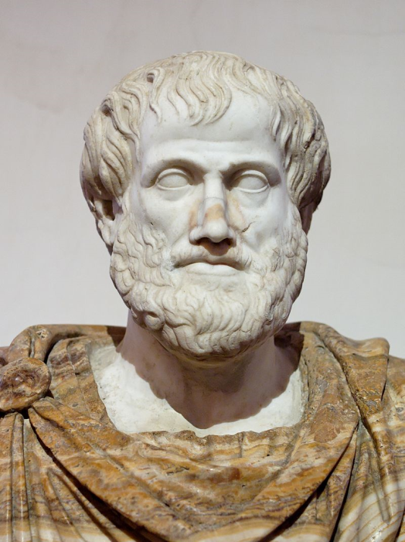
Arisztotelész
i.e. 384- i.e. 322
„Nem művészeket, hanem műértő polgárokat kell nevelni”.
(Arisztotelész, Politika 8, Budapest, 1984).
Bust of Aristotle. Marble, Roman copy after a Greek bronze original by Lysippos
from 330 BC; the alabaster mantle is a modern addition.
STUDIA CAROLIENSIA 2004. 2. SZÁM 78-108. GYÖRGYINÉ KONCZ JUDIT AZ ÓKOR ZENEI NEVELÉSE

